Slide 1
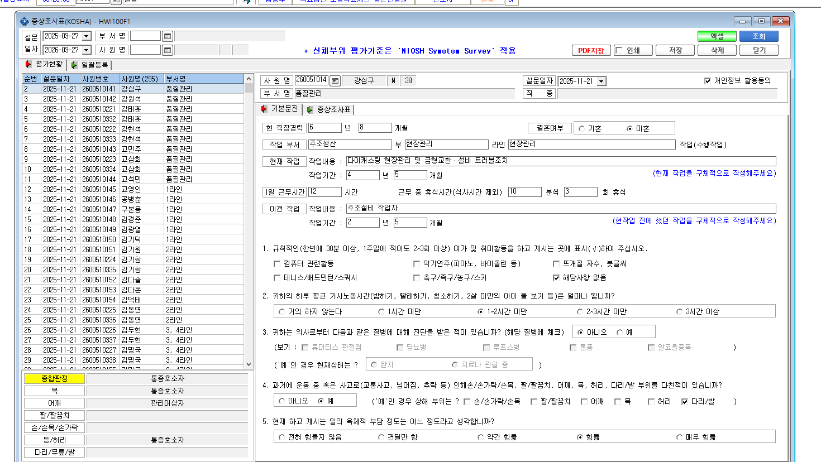

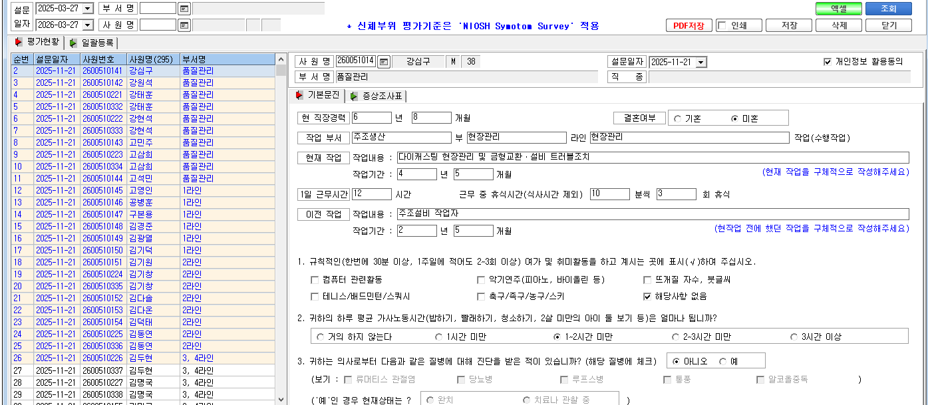
1안) 공백 영역 클릭 시, 삭제 버튼 옆 체크박스를 활용하여 항목을 일괄
삭제할 수 있도록 구성
2안) 항목을 일괄 드래그한 후 삭제할 수 있도록 구성

